Slide 1
FINAL TEAM PROJECT
OpenCV 위험구역 침입 감지
실시간 처리 최적화
OpenCV 기반 감지 → 경보 → 사건 기록 → 정량 검증
7개 영상 · 3개 모드 · 3회 반복 · 최종 63회 실행
batch-20260927T234749-1ed6c599
실제 코드 · 확정 GT · 실측 결과
01
Notes:
Source: /home/geonug/kdt-linux/team_project/team_project/outputs/experiments/batch-20260927T234749-1ed6c599/summary
Study: /home/geonug/kdt-linux/team_project/team_project/outputs/experiments/study-20260927T235637-8e7518db
Details: docs/final_experiment_report.md; all figures/metrics generated from measured CSV.

Slide 2
OPENCV / DANGER ZONE
01 문제 정의
• CCTV의 위험구역을 계속 사람이 지켜보기 어렵다
• 순간 움직임과 지속 침입을 구별해야 한다
• 사건 전후 영상과 경보 이력을 함께 남겨야 한다
• 빠른 처리와 감지 품질을 같은 실험에서 확인한다
실제 코드 · 확정 GT · 실측 결과
02
Notes:
Source: /home/geonug/kdt-linux/team_project/team_project/outputs/experiments/batch-20260927T234749-1ed6c599/summary
Study: /home/geonug/kdt-linux/team_project/team_project/outputs/experiments/study-20260927T235637-8e7518db
Details: docs/final_experiment_report.md; all figures/metrics generated from measured CSV.

Slide 3
OPENCV / DANGER ZONE
02 프로젝트 목표와 범위
• Polygon으로 사용자가 위험구역 지정
• MOG2 + N-frame + 상태 전이로 경보 확정
• 경보 이전 3초 / 해제 이후 5초 원본 녹화
• Baseline · Threaded · Optimized 성능 비교
• 객체 식별·Tracking·저조도 보정은 후속 과제
실제 코드 · 확정 GT · 실측 결과
03
Notes:
Source: /home/geonug/kdt-linux/team_project/team_project/outputs/experiments/batch-20260927T234749-1ed6c599/summary
Study: /home/geonug/kdt-linux/team_project/team_project/outputs/experiments/study-20260927T235637-8e7518db
Details: docs/final_experiment_report.md; all figures/metrics generated from measured CSV.

Slide 4
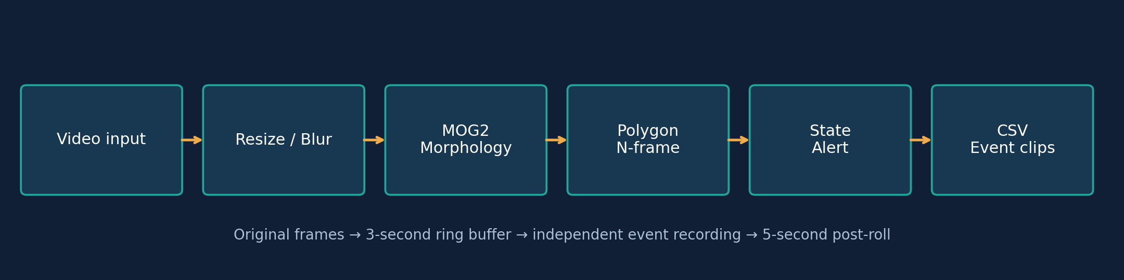
OPENCV / DANGER ZONE
03 실제 시스템 Architecture
입력 시간축과 처리 벽시계, 원본 녹화와 분석 좌표계를 분리
실제 코드 · 확정 GT · 실측 결과
04
Notes:
Source: /home/geonug/kdt-linux/team_project/team_project/outputs/experiments/batch-20260927T234749-1ed6c599/summary
Study: /home/geonug/kdt-linux/team_project/team_project/outputs/experiments/study-20260927T235637-8e7518db
Details: docs/final_experiment_report.md; all figures/metrics generated from measured CSV.

Slide 5
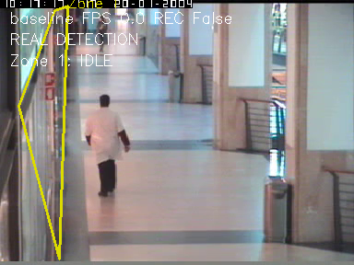
OPENCV / DANGER ZONE
04 Polygon + Motion Detection
• edit_zones / save_zones / load_zones
• MOG2 → 그림자 제외 → Morphology
• Contour 면적 필터 → 하단 중앙점
• pointPolygonTest로 내부·경계 판정
실제 코드 · 확정 GT · 실측 결과
05
Notes:
Source: /home/geonug/kdt-linux/team_project/team_project/outputs/experiments/batch-20260927T234749-1ed6c599/summary
Study: /home/geonug/kdt-linux/team_project/team_project/outputs/experiments/study-20260927T235637-8e7518db
Details: docs/final_experiment_report.md; all figures/metrics generated from measured CSV.

Slide 6
OPENCV / DANGER ZONE
05 N-frame + State Machine
IDLE → DETECTING → ALERT → CLEARED
• 기본 5프레임 연속 침입 → ALERT
• 기본 10프레임 연속 비침입 → CLEARED
• 구역별 상태와 사건 ID를 독립 관리
• update_state / RealBackend.update
실제 코드 · 확정 GT · 실측 결과
06
Notes:
Source: /home/geonug/kdt-linux/team_project/team_project/outputs/experiments/batch-20260927T234749-1ed6c599/summary
Study: /home/geonug/kdt-linux/team_project/team_project/outputs/experiments/study-20260927T235637-8e7518db
Details: docs/final_experiment_report.md; all figures/metrics generated from measured CSV.

Slide 7
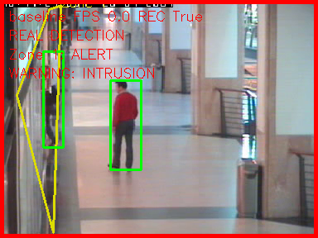
OPENCV / DANGER ZONE
06 Alert + Event Recording
• 3초 pre → 경보 구간 → 5초 post
• deque 원본 버퍼 + 사건별 writer
• CSV의 사건·구역·시각·클립 연결
• EOF 부족 구간은 truncated 표시
실제 backend 재실행 화면 / FPS=0은 캡처 표시값
실제 코드 · 확정 GT · 실측 결과
07
Notes:
Source: /home/geonug/kdt-linux/team_project/team_project/outputs/experiments/batch-20260927T234749-1ed6c599/summary
Study: /home/geonug/kdt-linux/team_project/team_project/outputs/experiments/study-20260927T235637-8e7518db
Details: docs/final_experiment_report.md; all figures/metrics generated from measured CSV.

Slide 8
OPENCV / DANGER ZONE
07 구현 결과와 추가 자동화
완성된 핵심 | 검증·자동화
Polygon / MOG2 / Zone | CLI + config validation
N-frame / State / Alert | GT loader + 1:1 matching
3초/5초 녹화 + CSV | EOF 평가 adapter + 회귀 테스트
세 모드 + bounded Queue | 해상도 3×3 + 최적화 5종 비교
drop_oldest·실제 frame skipping은 녹화/연속성 제약으로 비활성
실제 코드 · 확정 GT · 실측 결과
08
Notes:
Source: /home/geonug/kdt-linux/team_project/team_project/outputs/experiments/batch-20260927T234749-1ed6c599/summary
Study: /home/geonug/kdt-linux/team_project/team_project/outputs/experiments/study-20260927T235637-8e7518db
Details: docs/final_experiment_report.md; all figures/metrics generated from measured CSV.

Slide 9
OPENCV / DANGER ZONE
08 Baseline vs Threaded vs Optimized
모드 | 실제 실행 구조
Baseline | 순차 입력 → 분석 → 상태 → 녹화
Threaded | 입력 producer + bounded Queue + consumer
Optimized | Threaded 구조 + 선택적 ROI / 분석 축소
동일 감지 코드 사용 / 기본 384×288에서는 축소가 적용되지 않음
실제 코드 · 확정 GT · 실측 결과
09
Notes:
Source: /home/geonug/kdt-linux/team_project/team_project/outputs/experiments/batch-20260927T234749-1ed6c599/summary
Study: /home/geonug/kdt-linux/team_project/team_project/outputs/experiments/study-20260927T235637-8e7518db
Details: docs/final_experiment_report.md; all figures/metrics generated from measured CSV.

Slide 10
OPENCV / DANGER ZONE
09 최적화 실측: 속도와 정확도 함께
기법 | OFF FPS | ON FPS | 변화 % | F1 변화
input_thread | 441.1 | 468.4 | 6.19 | 0.000
downscale | 462.7 | 910.5 | 96.81 | 0.083
roi | 469.8 | 764.5 | 62.74 | 0.000
queue_capacity | 454.7 | 406.5 | -10.61 | 0.000
opencv_threads | 466.6 | 372.3 | -20.21 | 0.000
Browse/Danger × 2회 / queue는 8→2 / OpenCV threads는 기본→1
실제 코드 · 확정 GT · 실측 결과
10
Notes:
Source: /home/geonug/kdt-linux/team_project/team_project/outputs/experiments/batch-20260927T234749-1ed6c599/summary
Study: /home/geonug/kdt-linux/team_project/team_project/outputs/experiments/study-20260927T235637-8e7518db
Details: docs/final_experiment_report.md; all figures/metrics generated from measured CSV.

Slide 11
OPENCV / DANGER ZONE
10 실험 설계 / 확정 Ground Truth
• 전체: 7영상 × 3모드 × 3회 = 63실행
• 확정 GT: 고유 침입 8구간 / GT 원본 변경 없음
• 같은 영상·Zone의 overlap → 최대 1:1 매칭
• open_at_eof도 [start, frame_count/source_fps]로 평가
• 원본 events.csv의 빈 end_time과 status는 보존
실제 코드 · 확정 GT · 실측 결과
11
Notes:
Source: /home/geonug/kdt-linux/team_project/team_project/outputs/experiments/batch-20260927T234749-1ed6c599/summary
Study: /home/geonug/kdt-linux/team_project/team_project/outputs/experiments/study-20260927T235637-8e7518db
Details: docs/final_experiment_report.md; all figures/metrics generated from measured CSV.

Slide 12
OPENCV / DANGER ZONE
11 감지 성능: 과장 없이 공개
모드 | TP / FP / FN | Precision | Recall | F1 | Delay(s)
baseline | 18 / 15 / 6 | 0.545 | 0.750 | 0.632 | 0.807
threaded | 18 / 15 / 6 | 0.545 | 0.750 | 0.632 | 0.807
optimized | 18 / 15 / 6 | 0.545 | 0.750 | 0.632 | 0.807
각 모드 3반복 합산 / baseline 1회: TP 6 · FP 5 · FN 2
Browse: TP 1 / FP 2 / FN 0 (각 모드·반복), EOF 경보 포함
실제 코드 · 확정 GT · 실측 결과
12
Notes:
Source: /home/geonug/kdt-linux/team_project/team_project/outputs/experiments/batch-20260927T234749-1ed6c599/summary
Study: /home/geonug/kdt-linux/team_project/team_project/outputs/experiments/study-20260927T235637-8e7518db
Details: docs/final_experiment_report.md; all figures/metrics generated from measured CSV.

Slide 13
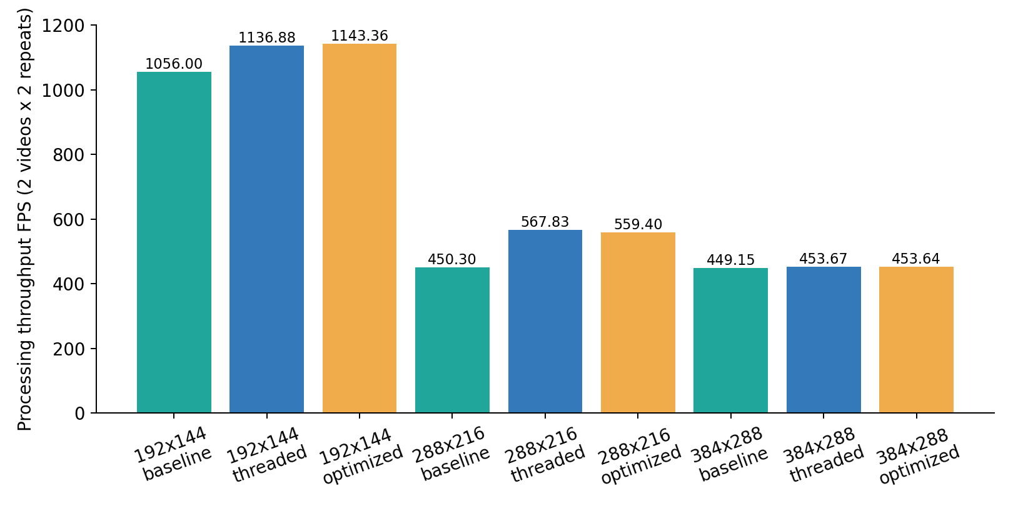
OPENCV / DANGER ZONE
12 처리 성능 / 해상도 비교
모드 | Processing FPS | Baseline 대비 %
baseline | 495.01 | 0.00
threaded | 504.72 | 1.96
optimized | 498.04 | 0.61
Source FPS와 처리 throughput은 다른 값
Warmup 30 frame 제외 / 녹화 포함 / GUI 제외
실제 코드 · 확정 GT · 실측 결과
13
Notes:
Source: /home/geonug/kdt-linux/team_project/team_project/outputs/experiments/batch-20260927T234749-1ed6c599/summary
Study: /home/geonug/kdt-linux/team_project/team_project/outputs/experiments/study-20260927T235637-8e7518db
Details: docs/final_experiment_report.md; all figures/metrics generated from measured CSV.

Slide 14
OPENCV / DANGER ZONE
13 실패 사례와 한계
• 정답 밖 추가 경보와 GT 미매칭이 실제로 발생
• 움직임 기반: 정지 객체·배경 변화에 취약할 수 있음
• 하단 중앙점 기준과 실제 polygon 점유는 차이가 있음
• bounded Queue ≠ 카메라 지연 누적 완전 제거
• OpenCL 미지원 / 7개 저해상도 영상으로 일반화 제한
실제 코드 · 확정 GT · 실측 결과
14
Notes:
Source: /home/geonug/kdt-linux/team_project/team_project/outputs/experiments/batch-20260927T234749-1ed6c599/summary
Study: /home/geonug/kdt-linux/team_project/team_project/outputs/experiments/study-20260927T235637-8e7518db
Details: docs/final_experiment_report.md; all figures/metrics generated from measured CSV.

Slide 15
OPENCV / DANGER ZONE
14 결론 / 다음 단계
• 핵심 감지·경보·원본 사건 녹화 경로 검증
• EOF 경보 평가 복구 + 재현 가능한 결과 고정
• Baseline 495.01 FPS / F1 0.632
• 84 tests + lint/format 통과; 수치 출처는 최종 CSV
• 다음: 객체 검출·Tracking·적응형 임계값·고해상도 검증
실제 코드 · 확정 GT · 실측 결과
15
Notes:
Source: /home/geonug/kdt-linux/team_project/team_project/outputs/experiments/batch-20260927T234749-1ed6c599/summary
Study: /home/geonug/kdt-linux/team_project/team_project/outputs/experiments/study-20260927T235637-8e7518db
Details: docs/final_experiment_report.md; all figures/metrics generated from measured CSV.

